Slide 1
Циклический алгоритм

Slide 2
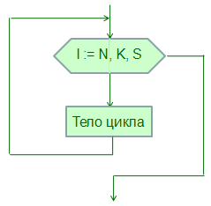
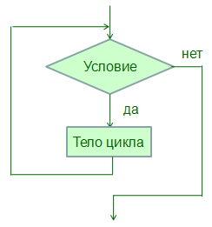
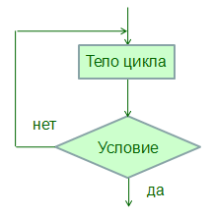
Форма организации действий, при которой повторяется выполнение некоторой последовательности действий, называется циклом. Действия, которые повторяются, называются телом цикла.
Различают три типа циклов
с предусловием с постусловием со счетчиком
"Покрась каждую третью дощечку забора, начиная со второй и до 30-й, в синий цвет!"
"Пока голодный,
ешь сосиски!"
"Копай отсюда и
до обеда!"

Slide 3
Циклический алгоритм может быть организован при помощи либо оператора безусловного перехода, либо специального оператора цикла.
Оператор безусловного перехода даёт возможность организации бесконечного цикла. При желании к нему можно добавить оператор ветвления, включающий останов выполнения программы. Инструкцию, к которой можно перейти из любого места программы с помощью оператора перехода, отмечает Метка.
Примером такой программы может служить "Звёздное небо". В этой программе также будет использован генератор случайных чисел.

Slide 4
Система команд Basic-256
Команда | Формат | Описание
End | end | Останавливает выполнение программы
Goto | goto метка | Оператор безусловного перехода на метку
Pause | pause k | Останавливает выполнение программы на k секунд
Rand | rand | Генерирует случайное число в интервале от 0 до 1

Slide 5
Разобраться в работе Цикла со счетчиком можно на примере программы "Спутник". Скорость движения можно менять, варьируя паузу и шаг цикла. Попробуйте также изменить траекторию спутника, например, запустить его по вертикали или горизонтали (какую координату надо задать константой?)
Система команд Basic-256
Команда | Формат | Описание
For / Next | for переменная = выражение1 to выражение2 [ step выражение3 ] тело цикла next переменная | Оператор цикла со счетчиком

Slide 6
Попробуем изменить программу "Спутник", используя циклы с условием. Звёздочки будем рисовать при помощи цикла с предусловием. Здесь условие входа в цикл то, что счётчик звёзд не достиг 1000. Спутник будем двигать при помощи цикла с постусловием. Здесь условие выхода из цикла - превышение предельного значения координаты (300 - размер поля графического вывода).
Система команд Basic-256
Команда | Формат | Описание
While / End While | while условие входа в цикл тело цикла end while | Оператор цикла с предусловием
Do / Until | do тело цикла until условие выхода из цикла | Оператор цикла с постусловием

Slide 7
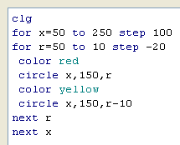
Задание. Средствами Basic-256 изобразить картинку "Мишени":
Порядок выполнения.
Организовать внутренний цикл, рисующий вложенные красный и жёлтый круги, параметром которого является радиус внешнего круга, изменяющийся от 50 до 10 с шагом -20 (радиус уменьшается).
Организовать внешний цикл, параметром которого является координата Х центра мишени, изменяющаяся от 50 до 250 с шагом 100.
Решение.
Сначала выполняется внутренний цикл и
рисуется первая мишень (вложенные круги
с радиусами от 50 до 10). Параметр цикла –
радиус, тело цикло - рисование двух вложенных
кругов разного цвета. Затем меняется параметр
внешнего цикла - изменяется координата центра
мишени - и рисуется следующая мишень.

Slide 8
Задание 1. Средствами Basic-256 разлиновать область графического вывода вертикальными прямоугольниками ("матрас") шириной 30
Порядок выполнения.
Нарисовать левый прямоугольник
шириной 30, высотой 300.
Организовать цикл, рисующий
такие прямоугольники на всей
области графического вывода.
Параметром цикла является
координата Х левого верхнего
угла прямоугольника, изменяю
щаяся от 1 до 270 с шагом 60.

Slide 9
Задание 3. Средствами Basic-256 разлиновать область графического вывода диагональными линиями:
Порядок выполнения.
Нарисовать диагональ из левого
нижнего угла в правый верхний.
Организовать первый цикл,
рисующий такие линии над диаго
налью квадрата с шагом 20.
Организовать второй цикл,
рисующий такие линии под диаго
налью квадрата с шагом 20.
(Циклы последовательные,
а не вложенные)

Slide 10
Задание 2. Составить программу вычисления 29 значений функции y = 7/8 x + 14 для произвольных целых х из промежутка [17,59] и их суммы.
Порядок выполнения.
Завести переменную для хранения суммы и присвоить ей нулевое значение.
Организовать цикл со счетчиком от 1 до 29.
В теле цикла четыре операции:
определение случайного целого х из заданного промежутка (случайное число из промежутка от А до В вычисляется по формуле: Rand*(B-A)+A) по формуле x = Int(Rand*(59-17)+17)
вычисление значения функции для полученного аргумента
вывод пары значений х и y
накапливание суммы значений y
После окончания работы цикла вывести сумму значений функции.

